Slide 1
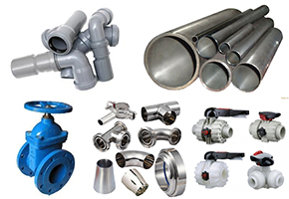
TUBERÍAS,VÁLVULAS Y ACCESORIOS
INTEGRANTES:
JAIME PUQUIO,DIANA
FERNANDEZ RAMIREZ,CRISTHOFER
ARAPA CALDERÓN,ALEXANDER

Slide 2
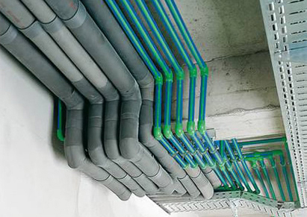
TUBERÍAS
Las tuberías, es un sistema formado por tubos, que pueden ser de diferentes materiales, que cumplen la función de permitir el transporte de líquidos, gases o solidos en suspensión (mezcladas)en forma eficiente, siguiendo normas estandarizadas y cuya selección se realiza de acuerdo a las necesidades de trabajo que se va a realizar

Slide 3
TIPOS DE TUBERÍA
Tuberías de hormigón .En la red de evacuación de aguas residuales de los edificios
Tuberías de Amiantocemento. Para acometidas, atarjeas y bajantes de pluviales
Tuberías de Acero.En la red de calefacción y gases
Tuberías de Fundición.En desagües de aguas pluviales y negras
Tuberías de Cobre .Para abastecimiento de aguas frías, agua caliente sanitaria,gas
Tuberías de Plomo. En gases pero a bajas presiones
Tuberías de Cloruro de polivinilo, PVC.Acomentidas y montates de agua
Tuberías de Polietileno, PE o Polietileno reticulado.En aguas calientes de consumo y calefacción
Tuberías de polipropileno, PP o PPR
Tuberías de Multicapa, PEX-AL-PEX

Slide 4
CODIFICACIÓN
1.Codificación
Sistema de identificación conformado por el color básico, anillos y leyenda, pintado y/o rotulado sobre las
tuberías que permiten reconocer el tipo de fluido que circula en el interior, así como también indica la presión
y/o temperatura del fluido que transporte la tubería.
Color básico
Color que se utiliza para la identificación primaria del fluido que circula dentro de la tubería.
Anillo de color
Aro de un color específico el cual es colocado sobre la tubería de color básico, que permite dar una
identificación más específica sobre el tipo de fluido que circula dentro la tubería.
Leyenda
Nombre del fluido en castellano y cualquier otra información de importancia.

Slide 5
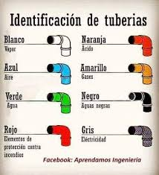
COLORES DE TUBERÍAS

Slide 6
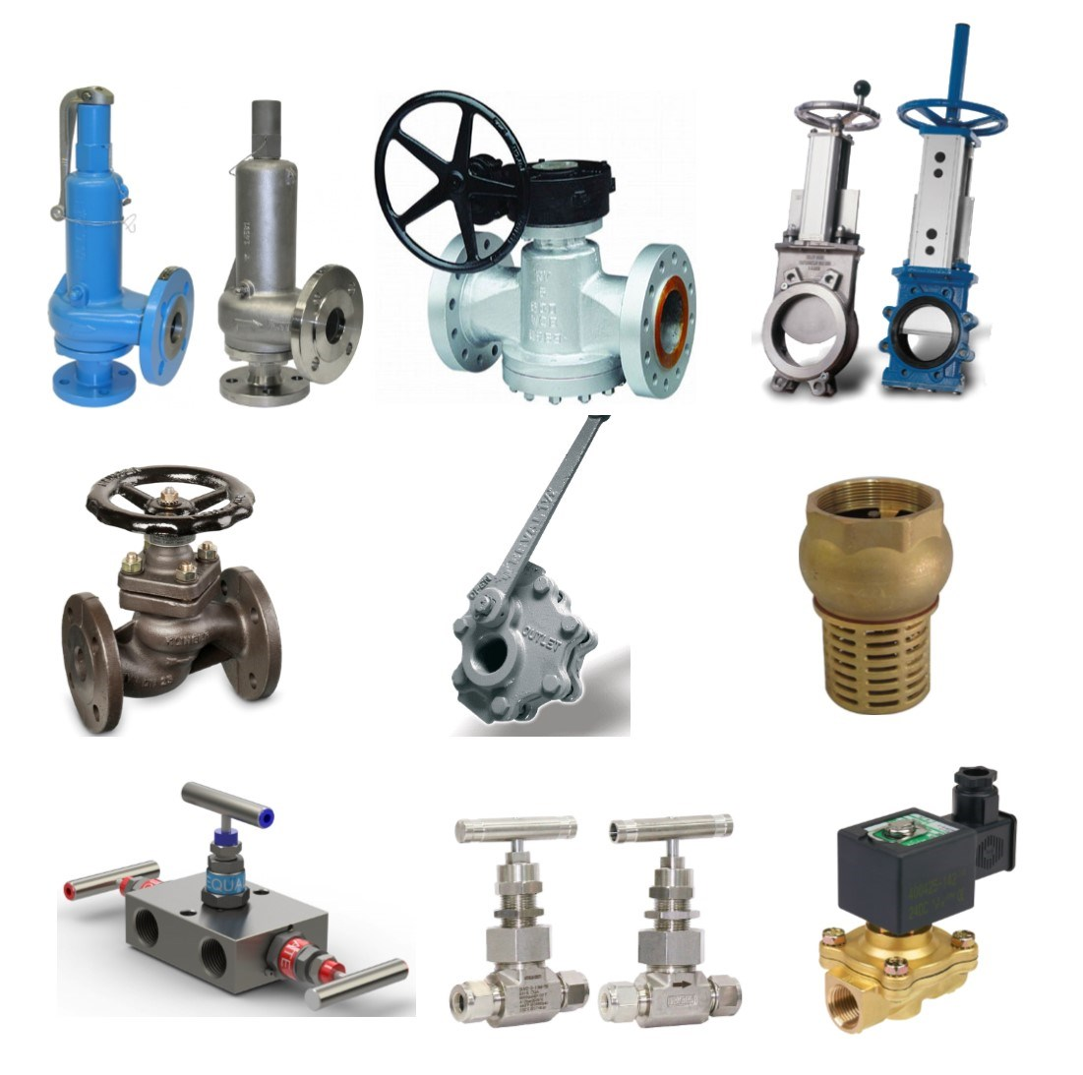
VÁLVULAS
Dispositivo que abre o cierra el paso de un fluido por un conducto en una máquina, aparato o instrumento, gracias a un mecanismo, a diferencias de presión, etc. "un motor de tres válvulas por cilindro; abría la válvula de la cafetera para reducir su presión

Slide 7
Válvula de globo
Válvula de compuerta
Es un tipo de válvula que posee un tapón obturador en forma de cono sujeto y accionado por un vástago para abrir, cerrar o regular el flujo del líquido o gas que pasa por el orificio de paso que se encuentra en el cuerpo de la válvula
Es un tipo de válvula que posee una compuerta o cuchilla, accionada por un vástago para abrir, cerrar o regular el flujo del líquido o gas que pasa por el orificio de paso que se encuentra en el cuerpo de la válvula

Slide 8
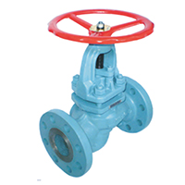
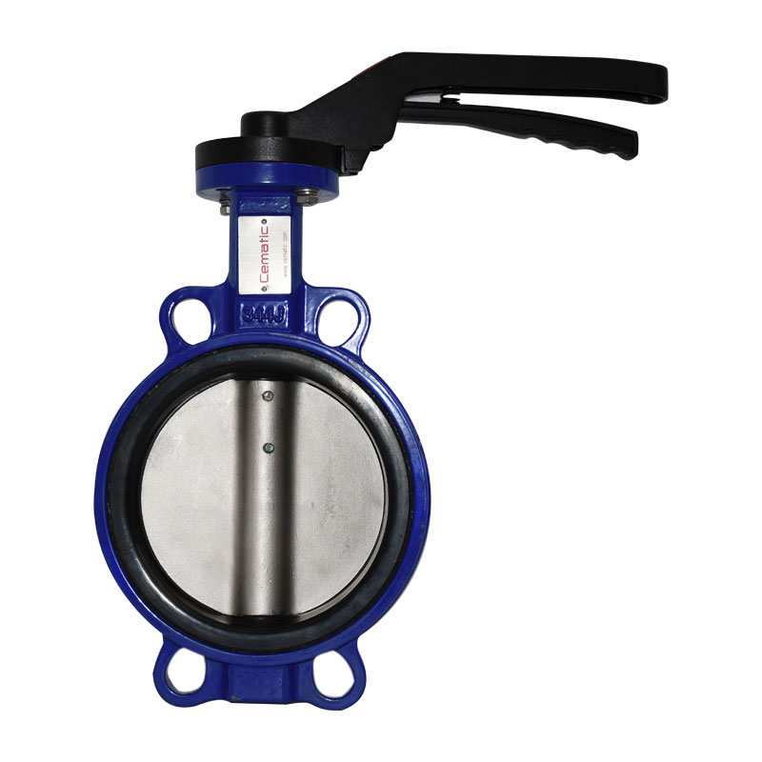
Válvulas de pistón
regulan el fluido con mucho menos caída de presión que cualquier válvula que regula, y puede remplazar de manera sencilla y con muchos más ahorros a las válvulas de acero forjado, acero fundido y algunas de bronce.
Válvulas de mariposa
son un tipo de válvula común debido a su amplia maniobrabilidad, bajo peso, poco espacio que utiliza y gran versatilidad de fluidos que maneja. Estas válvulas abren y cierran en un cuarto de vuelta y son utilizadas en bajas presiones pero también tienen su línea de Alto Rendimiento para presiones más altas e industriales. Las válvulas e Mariposa no son recomendables en aplicaciones con alto nivel de sólidos ya que por quedar el disco en medio del fluido, tiene un desgaste mayor

Slide 9
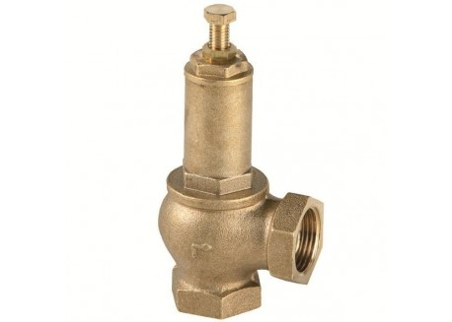
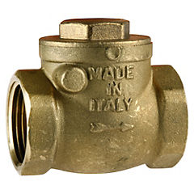
Válvula de seguridad
Es un tipo de válvula que normalmente presenta el obturador cerrado por la acción de un muelle o de un contrapeso y se abre cuando la presión del líquido o gas alcanza un valor determinado
Válvula de retención
Las válvulas de retención se utilizan en los sistemas fluidos para permitir flujo en una dirección y para bloquear el mismo en la otra dirección.

Slide 10
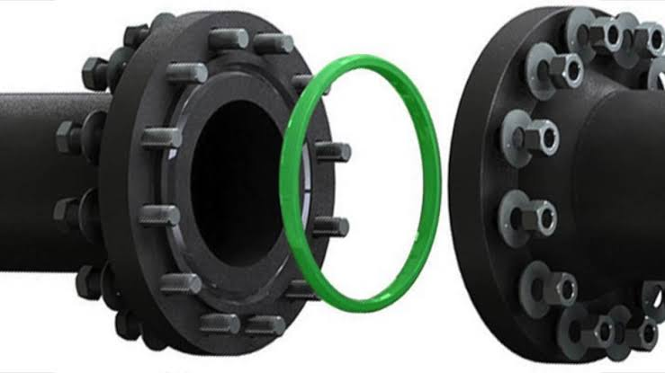
ACCESORIOS
BRIDAS
Es el elemento que une dos componentes de un sistema de tuberías, permitiendo ser desmontado sin operaciones destructivas, gracias a una circunferencia de agujeros a través de los cuales se montan pernos de unión.

Slide 11
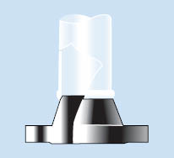
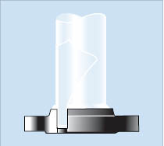
TIPOS DE BRIDAS
BRIDAS CON CUELLO PARA SOLDAR -Estas bridas se diferencian por su largo cuello cónico.
-El diámetro interior del tubo es igual que el de la brida, esta característica proporciona un conducto de sección prácticamente constante.
-El cuello largo y la suave transición del espesor del mismo, otorgan a este tipo de bridas, características de fortaleza aptas en sectores de tuberías sometidos a esfuerzos de flexión, producto de las expansiones en línea.
- Las condiciones descriptas aconsejan su uso para trabajos severos, donde actúen elevadas presiones.
BRIDAS DESLIZANTES
Puede considerarse de montaje más simple que la brida con cuello, debido a la menor precisión de longitud del tubo y a una mayor facilidad de alineación. Sus condiciones mecánicas a la resistencia y fatiga son en general buenas, pero algo inferiores a las bridas con cuello, cuya sustitución por la brida deslizante –cuando las condiciones de trabajo son menos exigentes- se justifica por el menor costo de ésta.

Slide 12
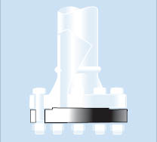
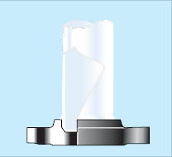
BRIDAS CIEGAS
Están destinadas a cerrar extremos de tubería, válvulas o aberturas de recipientes, sometidos a variadas presiones de trabajo. Desde el punto de vista técnico, este tipo de bridas, es el que soporta condiciones de trabajo más severas (particularmente las de mayores dimensiones), ya que al esfuerzo provocado por la tracción de los bulones, se la adiciona el producido por la presión existente en la tubería. En los terminales, donde la temperatura sea un factor de trabajo o actúen esfuerzos variantes o cíclicos, es aconsejable efectuar los cierres mediante el acople de bridas con cuello y ciegas.
BRIDAS CON ASIENTO PARA SOLDAR
Su mayor rango de aplicación radica en tuberías de dimensiones pequeñas que conduzcan fluidos a altas presiones. Ya que se aconsejan su uso en tubos de hasta 3” de diámetro en las series 150, 300, 600, y de hasta 2 ½” en la serie 1500. Es frecuente el uso de estas bridas en tuberías destinadas a procesos químicos, por su particular característica de conceder al conducto una sección constante.

Slide 13
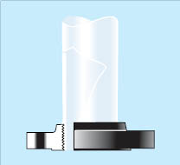
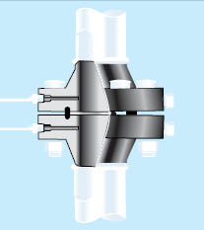
BRIDAS ROSCADAS
Si bien presentan la característica de no llevar soldadura –lo cual permite un fácil y rápido montaje- deben ser destinadas a aplicaciones especiales (por ejemplo, en tuberías donde existan altas presiones y temperatura ambiente). No es conveniente utilizarlas en conductos donde se produzcan considerables variaciones de temperatura, ya que por efectos de la dilatación de la tubería, pueden crearse pérdidas a través del roscado al cabo de un corto período de trabajo.
BRIDAS PARA JUNTA CON SOLAPA
Son bridas destinadas a usos muy particulares. Ellas producen el esfuerzo de acople a sectores de tubos solapados, que posteriormente se sueldan a los tubos que conformarán la línea. La capacidad de absorber esfuerzos, puede considerarse muy similar a la de las bridas deslizantes. Generalmente, se colocan en tuberías de aceros comunes o especiales que necesiten ser sometidas con frecuencia a desmontajes para inspección o limpieza. La facilidad para girar las bridas, y alinear así los agujeros para bulones, simplifica la tarea, especialmente cuando las tuberías son de gran diámetro
BRIDAS DE ORIFICIO
Están destinadas a ser colocadas en puntos de la línea donde existen instrumentos de medición. Son básicamente iguales a las bridas con cuello para soldar, deslizantes o roscadas; la selección del tipo en función de las condiciones de trabajo de la tubería. Radicalmente tienen dos agujeros roscados para conectar los medidores. Existe otro sistema de extracción, en el cual el bulón realiza el esfuerzo de separación a través de una agujero roscado practicado en la brida. Este sistema tiene una desventaja con respecto al anterior, ya que cuando se deteriora la rosca, se inutiliza la brida para tal función.

Slide 14
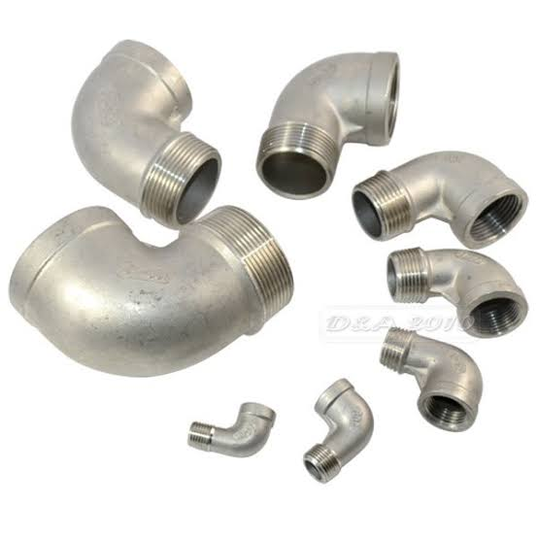
CODOS
Los codos para tubería, son considerados como un accesorio que se instala entre las dos longitudes de un tubo para permitir un cambio de dirección, el cual, mediante un procedimiento determinado forman las líneas estructurales de las éstas.

Slide 15
Existen diversos criterios o características que deben ser tomados en cuenta para la elección de un codo de tubería, por ejemplo: Diámetro Es el tamaño o medida del orificio del codo entre sus paredes los cuales existen desde ¼'' hasta 120''. Ángulo Es la existente entre ambos extremos del codo y sus grados dependen del giro o desplazamiento que requiera la línea. Radio Es la dimensión que va desde el vértice hacia uno de sus arcos. Según sus radios los codos pueden ser: radio corto, largo, de retorno y extra largo. Aleación Es el tipo de material o mezcla de materiales con el cual se elabora el codo. Junta Es el procedimiento que se emplea para pegar un codo con un tubo, u otro accesorio y esta puede ser: soldable a tope, roscable, embutible y soldable. Dimensión Es la medida del centro al extremo o cara del codo y la misma puede calcularse mediante formulas existentes.
Características de los codos para tuberías

Slide 16
Tipos de los codos
Características de los codos
PVC
GALBANIZADOS
COBRE
ACERO INOXIDABLE
VIDRIO

Slide 17
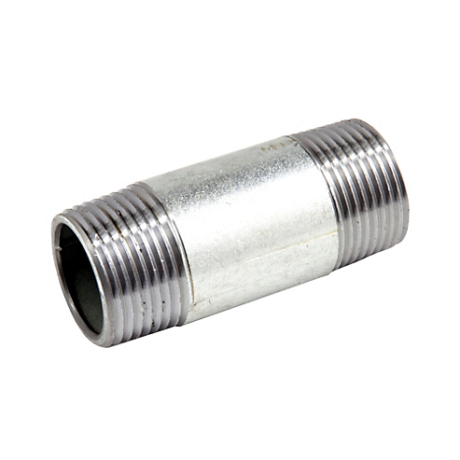
NIPLES
En plomería, un niple (del inglés nipple) es pieza cilíndrica, con rosca en sus extremos (normalmente macho), que sirve para empalmar dos tuberías de igual o distinto diámetro. Están hechos con materiales como : PVC GALBANIZADOS COBRE ACERO INOXIDABLE VIDRIO

Slide 18
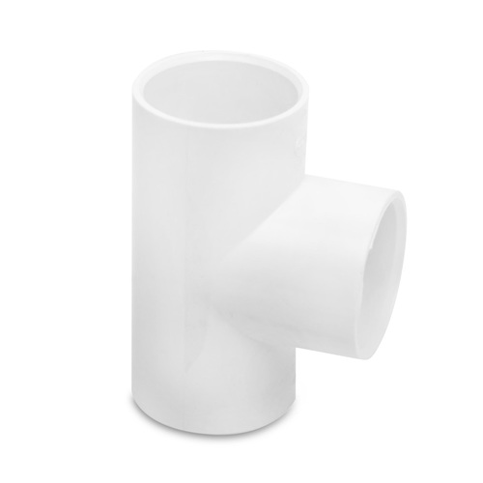
Complemento de ensamblaje para redes de tuberías de presión para el flujo de aguas residuales. Permite conectar tuberías a través del cuerpo de las mismas para unir tuberías que se mueven en direcciones no paralelas. Específicamente, la tubería Tee permite conectar tuberías que se proyectan en ángulo recto hacia la tubería central.
Tee
Características:
Plástico liviano.
Aislante eléctrico.
Resistente al impacto.
Resistente a la corrosión.
Resistente a altas presiones.

Slide 19
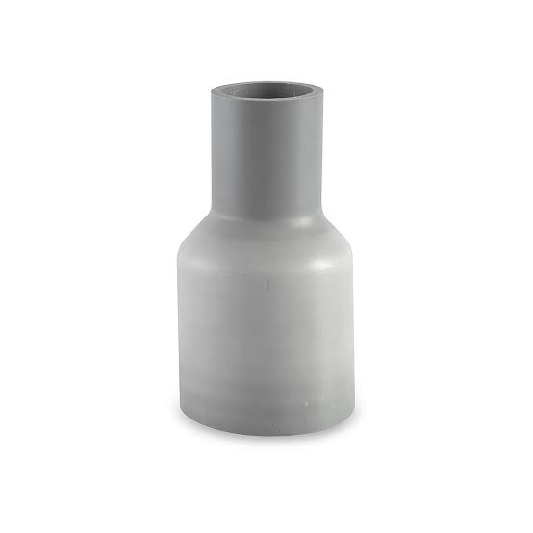
Reducción
La reducción como su mismo nombre lo dice, sirve para adaptar un tubo de mayor magnitud que el otro con mucha facilidad

Slide 20
¡Gracias por su atención!

